Slide 1
Особенности формирования речевого творчества дошкольников
Подготовили презентацию воспитатель Группы №8,д/о 8 Рыбалтовская Н.Ю.

Slide 2
Значение формирования речевого творчества дошкольника
Давно установлено, что к старшему дошкольному возрасту проявляются существенные различия в уровне речи детей. Большие затруднения у детей вызывает подбор точных эпитетов, метафор для передачи эмоционального состояния, своего поведения и других людей, построение предложений разных видов.
Для устранения данных проблем существует множество приемов .

Slide 3
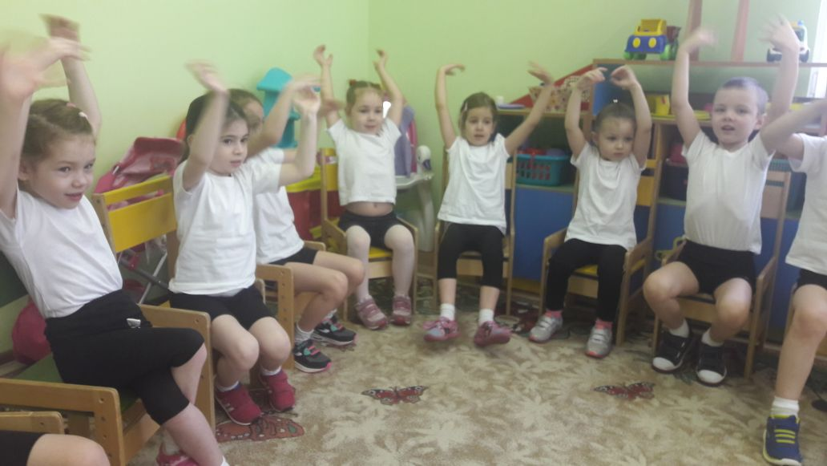
Активное использование в образовательном процессе произведений русского народного творчества: скороговорок потешек, пословиц ,поговорок

Slide 4
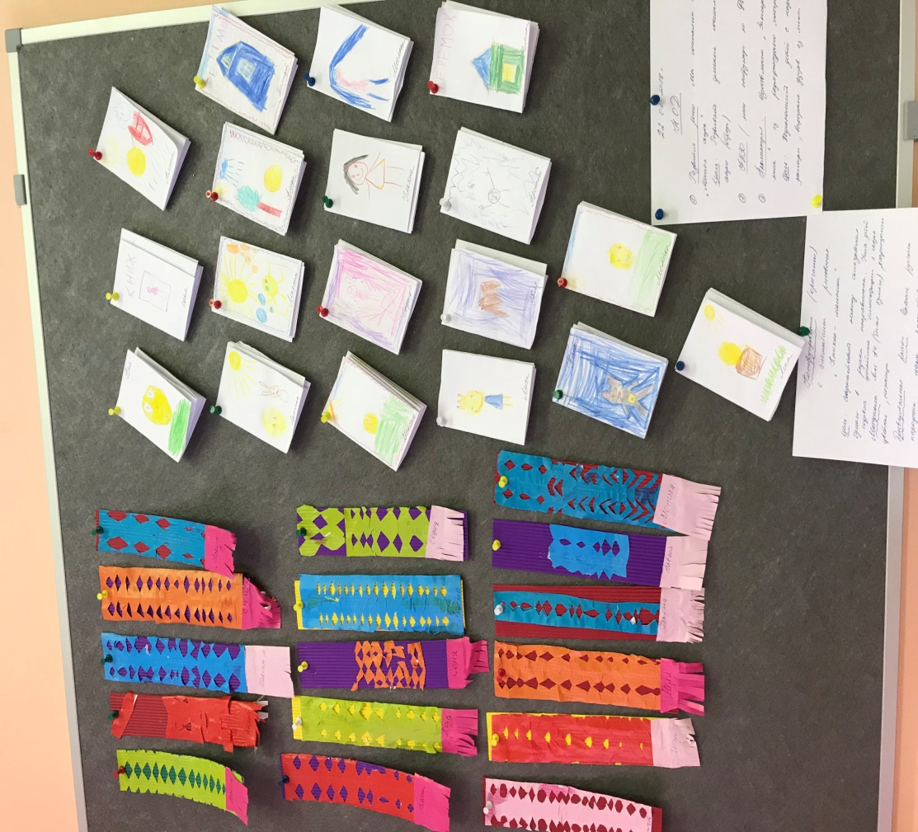
Организация проектов: «Юный сочинитель» и «Как рождается книга»

Slide 5
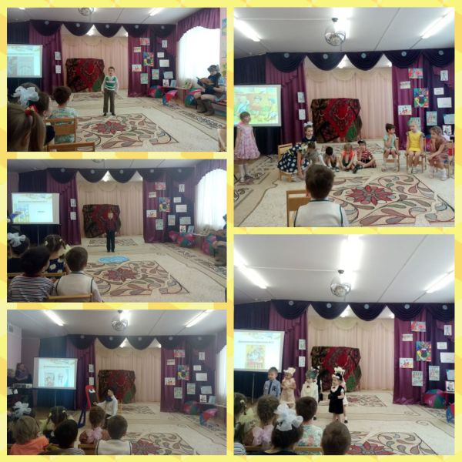
Организация конкурсов стихов «День поэзии»

Slide 6
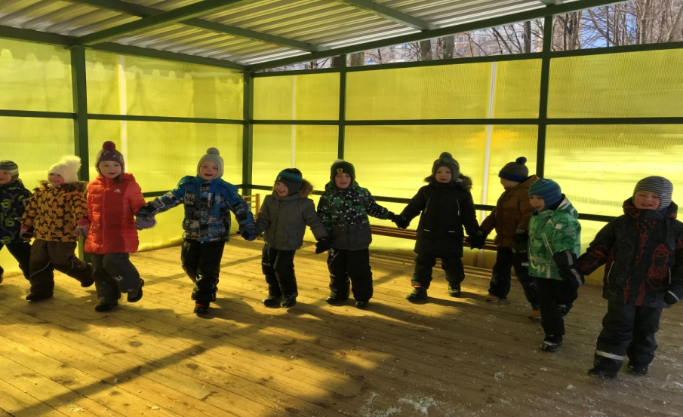
Проигрывание сюжетных народных игр, различных этюдов

Slide 7
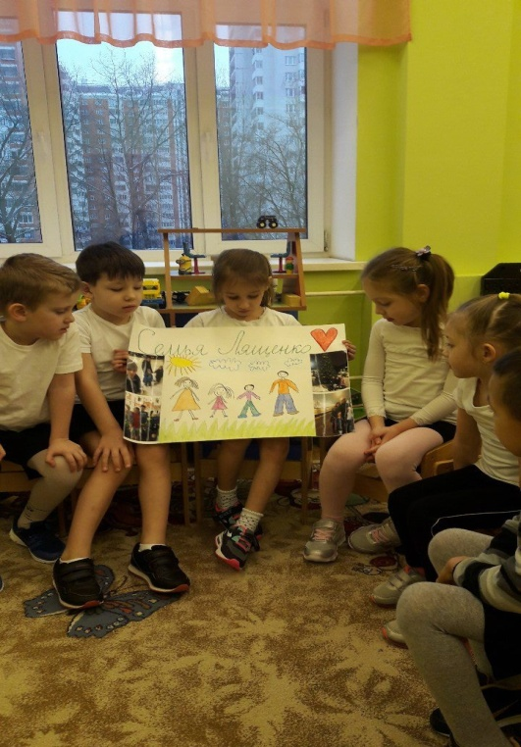
Придумывание сказок

Slide 8
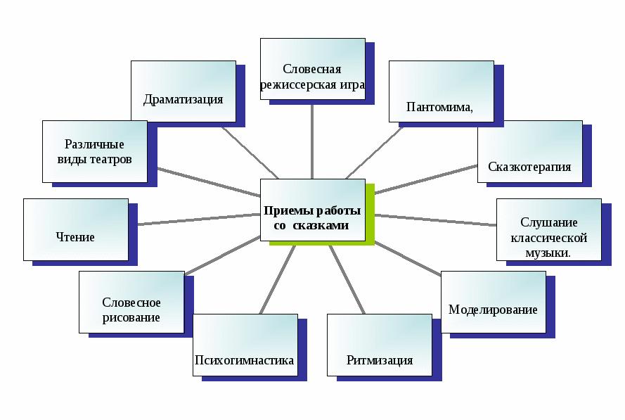

Slide 9
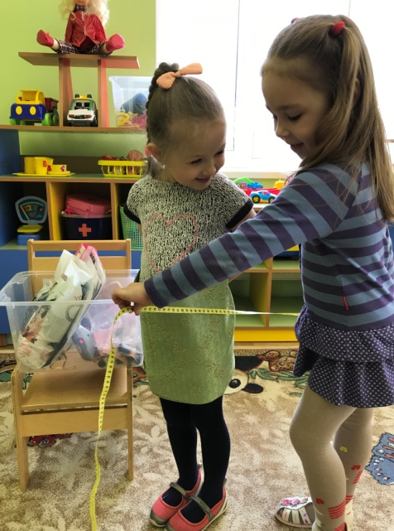
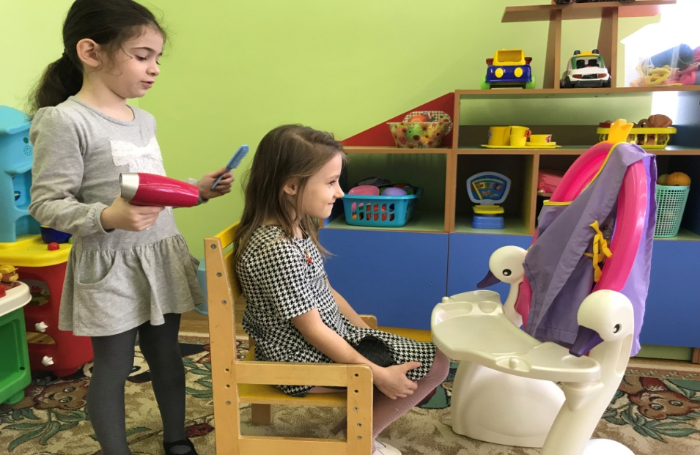
Оживление иллюстраций

Slide 10
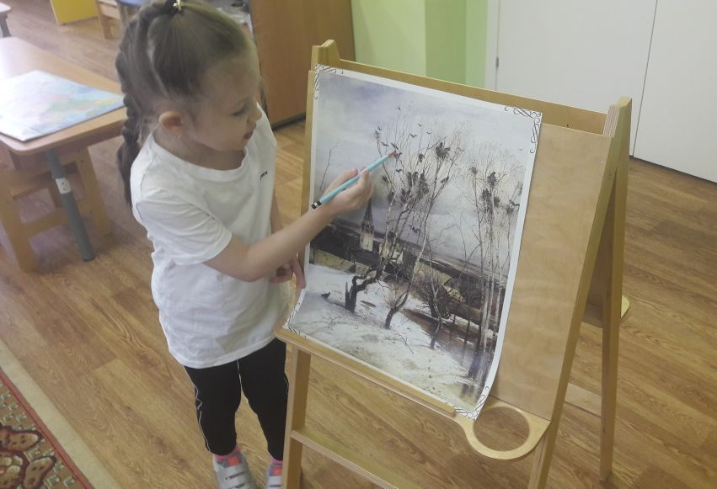
Описательный рассказ по репродукциям картин известных художников

Slide 11
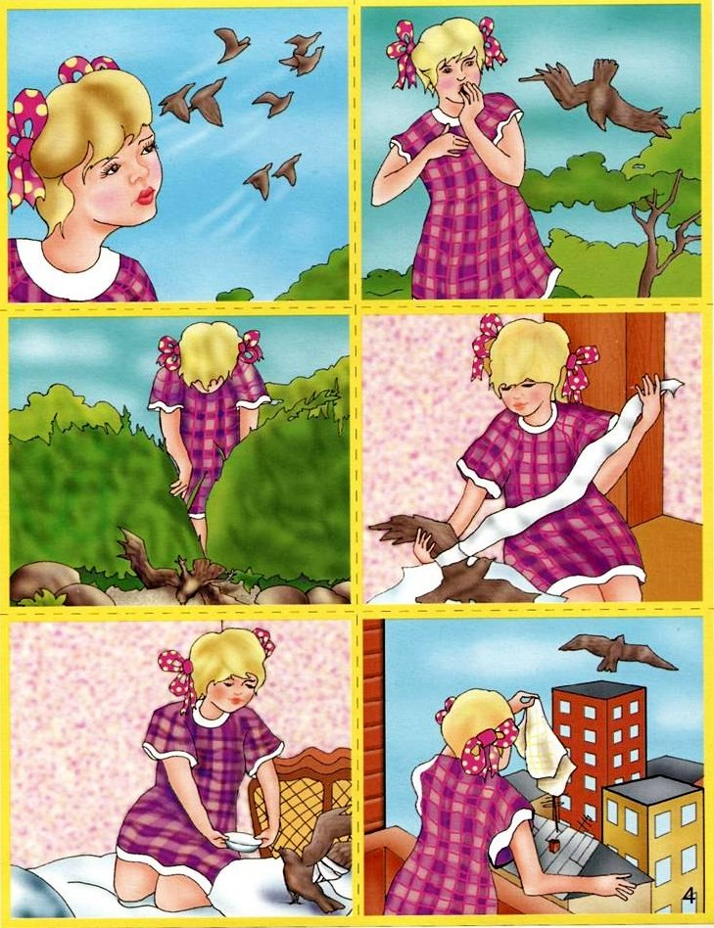
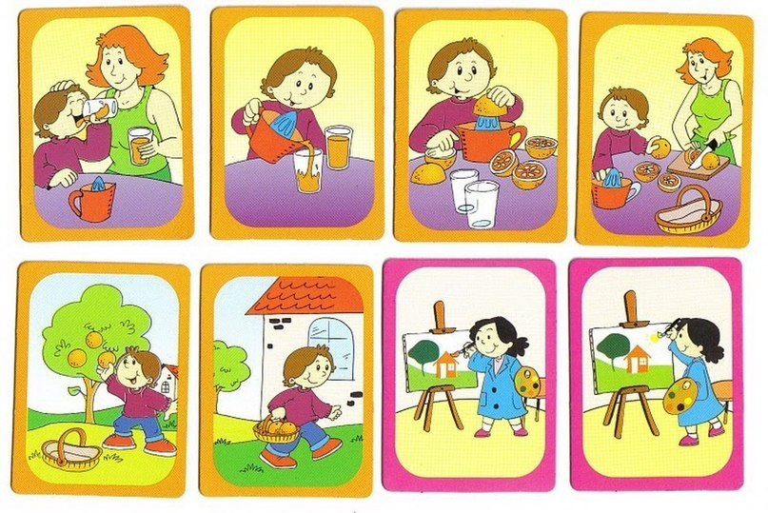
Средства и методы обучения речевому творчеству(иллюстрации и сюжетные картинки)

Slide 12
Подборки художественного слова физкультминуток,динамических пауз,этюдов

Slide 13
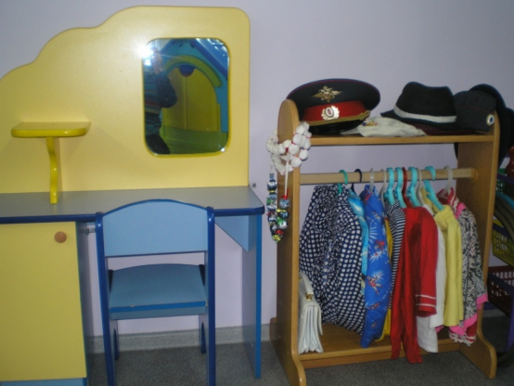
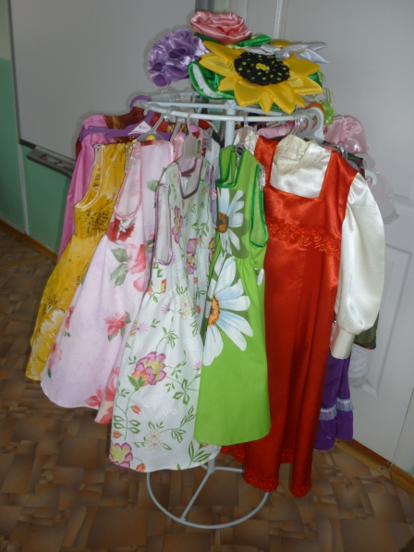
Создание уголка ряжения

Slide 14
Создание сборника для детей ,родителей и педагогов «Литературная копилка»

Slide 15
Все это является благоприятной средой, способствующей словесному творчеству
Спасибо за внимание!

